Slide 1
ОСНОВНЫЕ ИЗМЕНЕНИЯ
В ПОРЯДКАХ ПРОВЕДЕНИЯ ГИА-9 И ГИА-11
Обучающие материалы для обучающихся и родителей (законных представителей)
г. Армавир

Slide 2
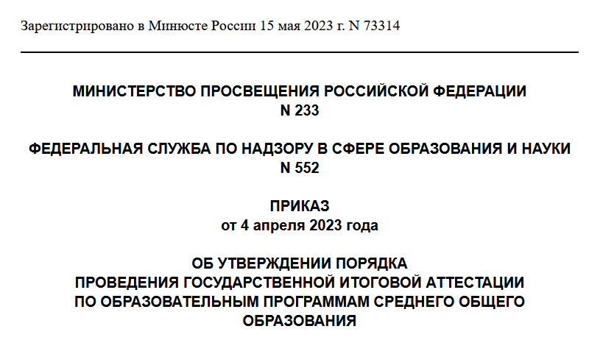
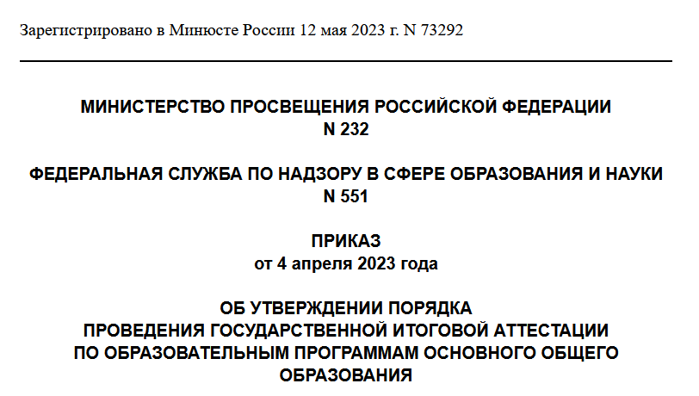
Обучающие материалы для обучающихся и родителей (законных представителей)
Порядок ГИА-11 Приказ Минпросвещения России и Рособрнадзора
от 04.04.2023 № 233/552
Порядок ГИА-9 Приказ Минпросвещения России и Рособрнадзора
от 04.04.2023 № 232/551

Slide 3
Обучающие материалы для обучающихся и родителей (законных представителей)
Участники ГИА
Обучающиеся
Экстерны
Допуск к ГИА:
нет академической задолженности
учебный план выполнен в полном объёме
зачёт за итоговое собеседование по русскому языку
Допуск к ГИА:
получение на промежуточной аттестации отметок не ниже удовлетворительных
зачёт за итоговое собеседование по русскому языку

Slide 4
Обучающие материалы для обучающихся и родителей (законных представителей)
Участники экзаменов
Участники ГИА
Участники ЕГЭ
Обучающиеся
Экстерны
ВПЛ
Обучающиеся в
иностранных ОО
Обучающиеся СПО
Допуск к ГИА:
нет академической
Допуск к ГИА:
получение на
задолженности
учебный план
выполнен в полном объёме
зачёт за итоговое сочинение
(изложение)
промежуточной аттестации отметок не ниже
Экзамены по учебным предметам, освоение которых завершилось ранее (10 класс):
годовые отметки не ниже
удовлетворительных по всем учебным предметам за предпоследний год обучения
удовлетворительных
зачёт за итоговое сочинение (изложение)

Slide 5
Обучающие материалы для обучающихся и родителей (законных представителей)
Повторный допуск (ГИА-9)
Добавлен пункт:
участники ГИА, проходящие ГИА только по обязательным учебным предметам и получившие на ГИА неудовлетворительный результат по одному из обязательных учебных предметов
Повторный допуск (ГИА-11)
Повторно допущенные по математике:
могут изменить уровень математики
Для этого они:
подают в ГЭК заявления с указанием измененного уровня ЕГЭ по математике
срок подачи - в течение двух рабочих дней, следующих за официальным днем объявления результатов ЕГЭ по математике

Slide 6
Обучающие материалы для обучающихся и родителей (законных представителей)
Участники с ОВЗ и инвалидностью
По решению ОИВ для ЕГЭ
на дому (в мед.организации)
ЭМ на бумажных носителях
ЭМ по сети «Интернет»
Стало 3 пункта вместо одного
Условия
ОВЗ, на дому:
рекомендации ПМПК
инвалидность: справка об инвалидности
ОВЗ, на дому:
рекомендации ПМПК
инвалидность: справка об инвалидности +
рекомендации ПМПК
Условия проведения экзамена/ГИА
Специальные условия
В соответствии
с рекомендациями ПМПК
Ассистенты
техническая помощь
помощь в передвижении и ориентировании в ППЭ
помощь в занятии рабочего места
помощь в чтении заданий
помощь в заполнении регистрационных полей бланков
помощь в переносе ответов в бланки

Slide 7
Обучающие материалы для обучающихся и родителей (законных представителей)
Участники в ППЭ
Положения про опоздания перенесены из МР в Порядок
Выдача дополнительных черновиков и возможность делать
пометки в КИМ закреплены Порядком
Уточнено про питание (могут находиться на столе):
продукты питания для дополнительного приема пищи (перекус), бутилированная питьевая вода при условии, что упаковка указанных продуктов питания и воды, а также их потребление не будут отвлекать других участников экзаменов от выполнения ими экзаменационной работы (при необходимости)

Slide 8
Обучающие материалы для обучающихся и родителей (законных представителей)
Если произошёл технический сбой, участник имеет право выбрать:
выполнить задания в тот же день
выполнить задания в резервные сроки
ЕГЭ/ОГЭ по иностранным языкам
ГВЭ в устной форме
ЕГЭ по информатике

Slide 9
Обучающие материалы для обучающихся и родителей (законных представителей)
К ГИА в форме ЕГЭ по русскому языку,
ЕГЭ по математике базового уровня, ГВЭ, ОГЭ по соответствующим учебным предметам в дополнительный период допускаются:
поздно получившие допуск к ГИА
не прошедшие ГИА, и т.ч. те, результаты которых по обязательным учебным предметам были аннулированы (нарушение Порядка)
получившие неудовлетворительный результат по обязательным учебным предметам более 1 раза
сдававшие 4 предмета и получившие неудовлетворительный результат более 2 раз
сдававшие 2 предмета и получившие неудовлетворительный результат более 1 раза
Заявление об участии в экзаменах / ГИА в дополнительный период подаются не позднее чем за 2 недели до начала периода в образовательные организации,
в которые указанные лица восстанавливаются на срок, необходимый для прохождения ГИА

Slide 10
Обучающие материалы для обучающихся и родителей (законных представителей)
Допуск в следующем году
ГИА-11, ЕГЭ
участники ГИА, которые не получили
удовлетворительный результат хотя бы
по одному обязательному учебному предмету по любым причинам по окончании
дополнительного периода
участники ГИА, получившие
неудовлетворительный результат по учебным предметам по выбору, либо чьи результаты были аннулированы из-за нарушения ими Порядка
участники ЕГЭ, получившие неудовлетворительный результат по учебным предметам, либо чьи результаты были аннулированы из-за нарушения ими Порядка
ГИА-9
все, кто не получил удовлетворительный результат хотя бы по одному учебному предмету по любым причинам по окончании дополнительного периода
Сдававшие 4 предмета вправе изменить
учебные предметы по выбору

Slide 11
Обучающие материалы для обучающихся и родителей (законных представителей)
Рассмотрение апелляций
Присутствие апеллянта и его представителей
При рассмотрении апелляции также могут присутствовать
апеллянт
родители (законные представители) апеллянтов, не
достигших 18 лет
уполномоченные родителями (апеллянтами при достижении ими 18 лет)
паспорт
паспорт
паспорт +
доверенность
члены ГЭК
ОН
должностные лица ОИВ (ПП)
должностные лица Рособрнадзора и иные лица, им определённые
сурдопереводчик, тифлопереводчик, ассистент
эксперт ПК
Если апелляция была подана с использованием ИКТ, КИМ предъявляется участнику по его предварительной заявке, поданной одновременно с апелляцией

